Slide 1


校园地国家助学贷款线上申请指引
中国银行天河支行消费金融中心
2023年6月

Slide 2

一
政策解读
二
贷前准备
三
申请流程
四
贴心提醒

Slide 3

政策解读
高校家庭经济困难学生可申请国家助学贷款，贷款应优先用于支付学费和住宿费，超出部分可用于弥补日常生活费。学生在校学习期间，国家助学贷款所发生的利息由财政全额补贴。
贷款额度：全日制普通本科生和预科生每人每年最高不超过12000元；全日制研究生每人每年最高不超过16000元。
贷款期限：学制剩余年限加15年，最长不超过22年。
贷款利率：按照同期同档次贷款市场报价利率（LPR）减30个基点（即减0.3%）执行。
贷款还款方式：等额本息还款法。

Slide 4
政策解读
根据《关于进一步完善国家助学贷款政策的通知》（财教[2021]164号），自2021年秋季学期起提高国家助学贷款额度，将本专科生每生每年最高贷款额度由8000元提高至12000元，研究生由12000元提高至16000元。
2020年及以前年度办理了校园地国家助学贷款，且已续放2023-2024学年贷款的学生（我行于2023.8.1完成续放），可通过手机银行发起调额申请。
办理流程与新办理贷款学生一样 ，唯一区别是贷款金额填写差额部分。
如：研究生，2023-2024学年贷款已发放12000元，现想办理最高额贷款。在贷款申请页面的“贷款金额”栏位填写4000元（16000-12000）。

Slide 5
一
政策解读
二
贷前准备
三
申请流程
四
贴心提醒

Slide 6
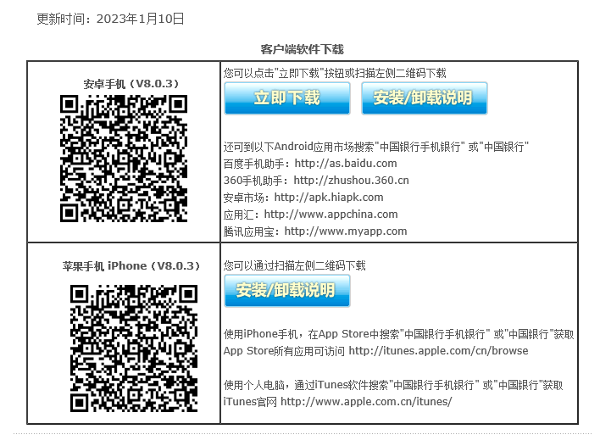
贷前准备
一、下载"中国银行手机银行"APP“，开通中国银行手机银行。

Slide 7
贷前准备
二、准备贷款申请材料
1、借款学生居民身份证
2、录取通知书（或学生证）
3、户口本（首页和本人页）
4、未成年（即未满18周岁）借款学生须提供法定监护人身份证和书面同 意申请贷款的声明
三、提前开立中国银行账户（建议开立一类账户）。如未开立，可通过中国银行手机银行APP的“自助注册”，完成开立中国银行二类账户和注册手机银行。未满16周岁的学生需家长陪同到网点线下开通手机银行（不能线上开立）

Slide 8
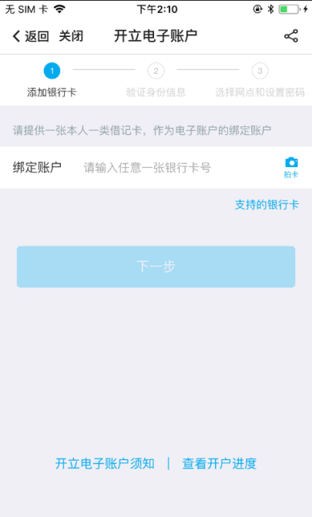
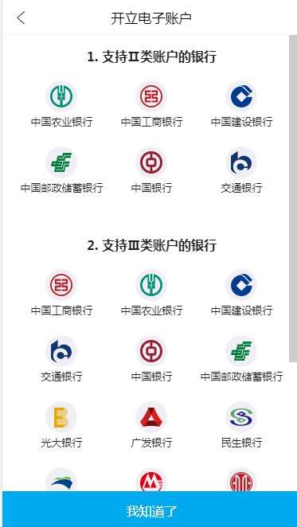
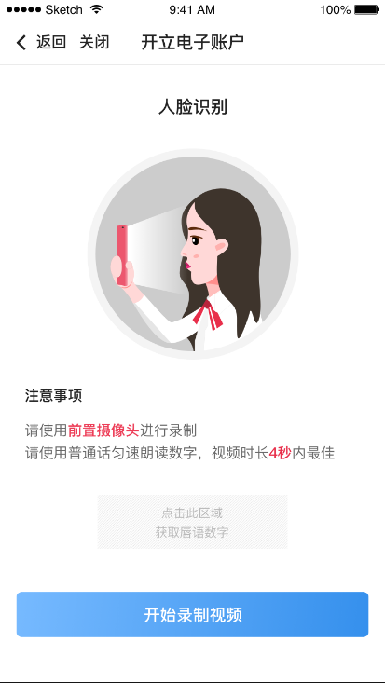
贷前准备
借款学生已持有中国工商银行、中国农业银行、中国银行、中国建设银行、交通银行、中国邮政储蓄银行I类账户（例如借记卡等），可在中国银行手机银行在线开立II类账户。

Slide 9
一
政策解读
二
贷前准备
三
申请流程
四
贴心提醒

Slide 10
申请流程
学生在线提交贷款申请
银行模型自动化审批
学校在线入学确认审批
学校在线审批
学生在线签署贷款合同
银行自动放款

Slide 11
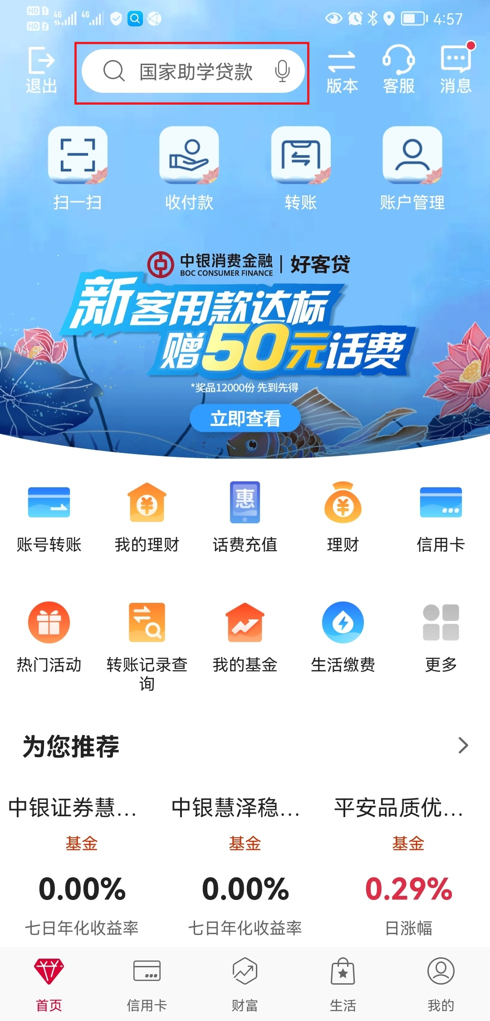
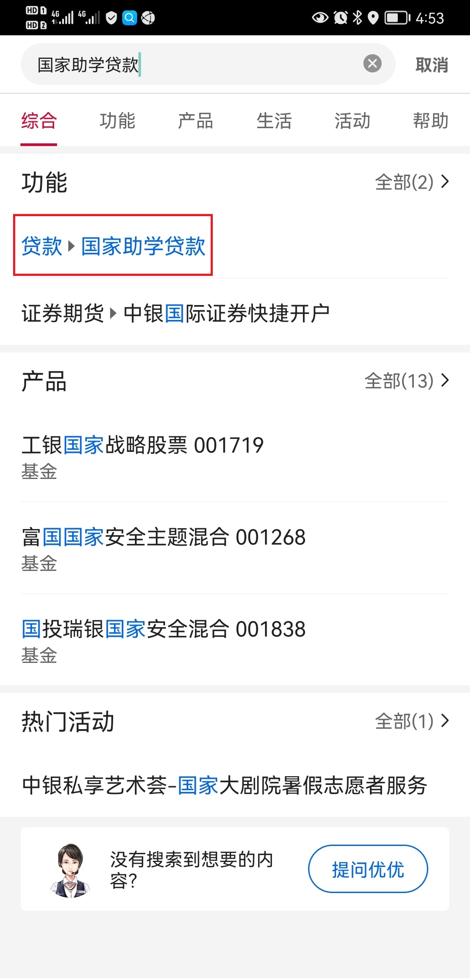
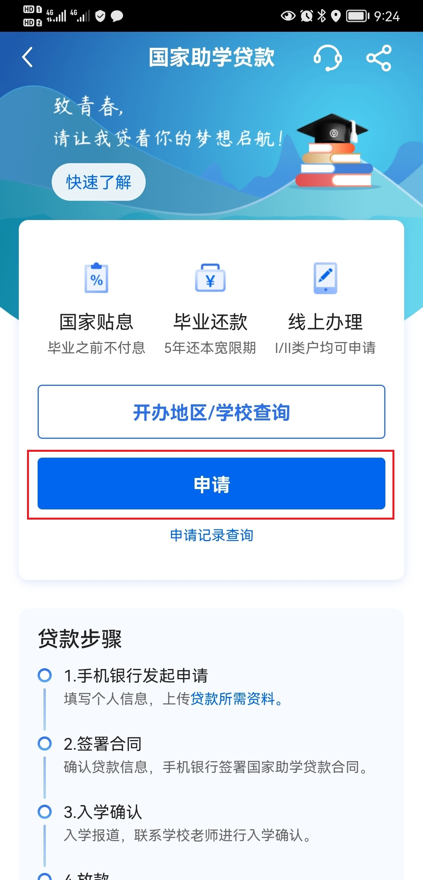
申请流程

Slide 12
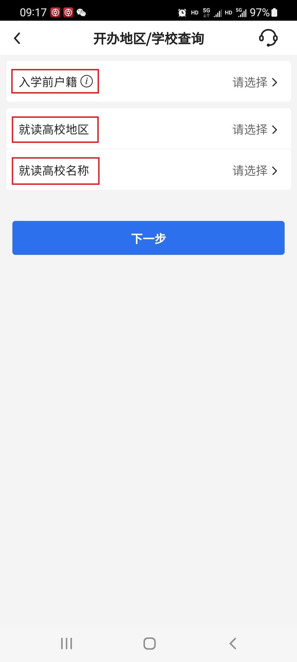
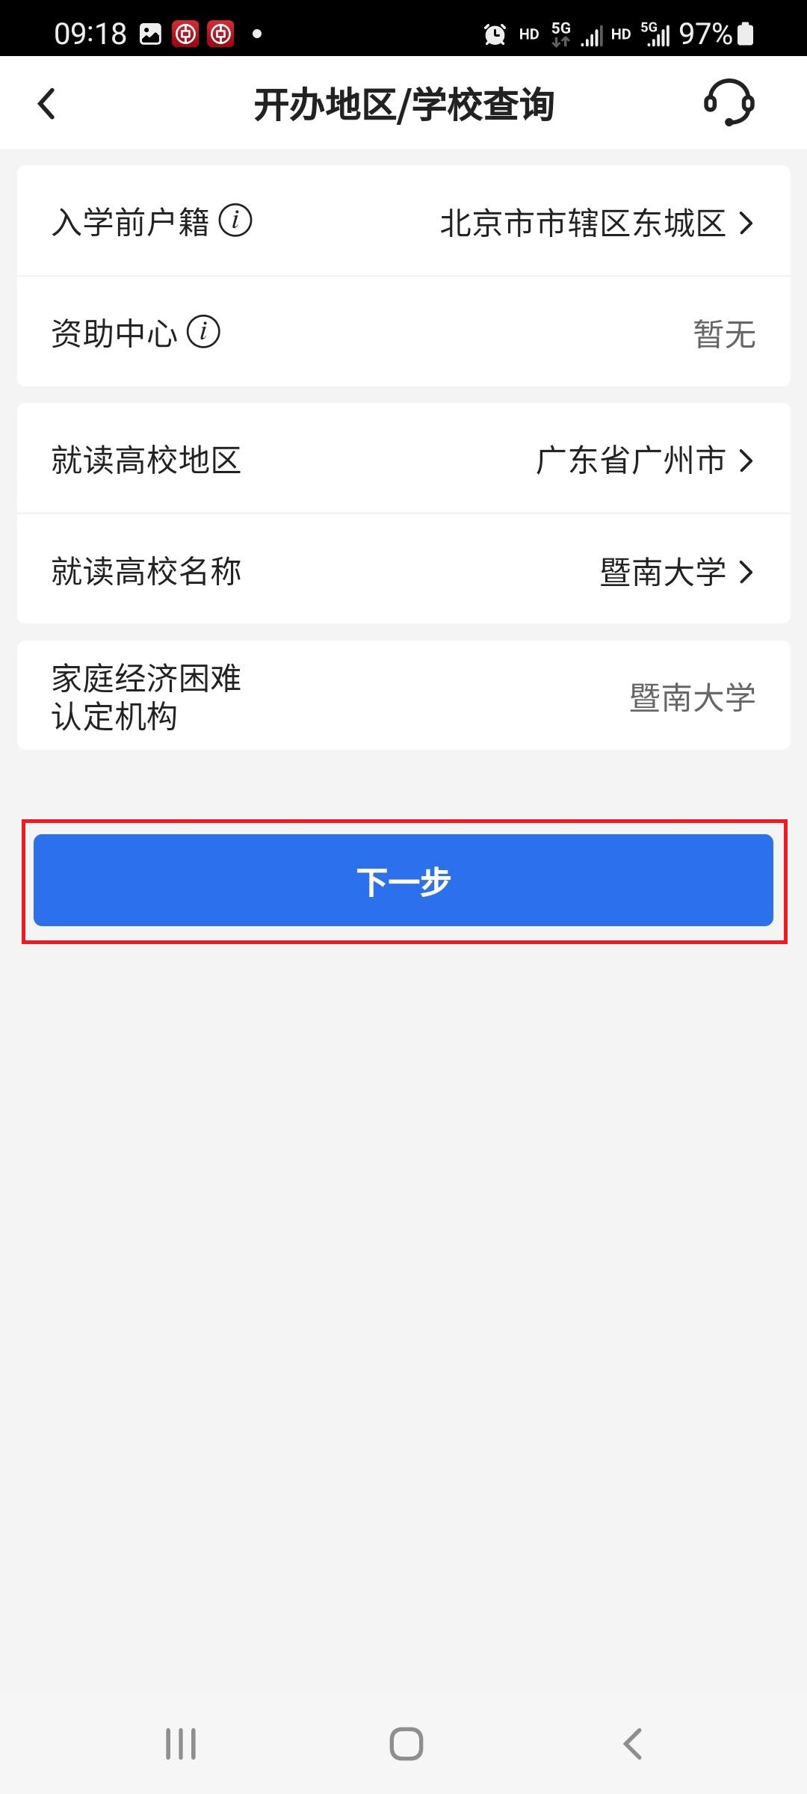
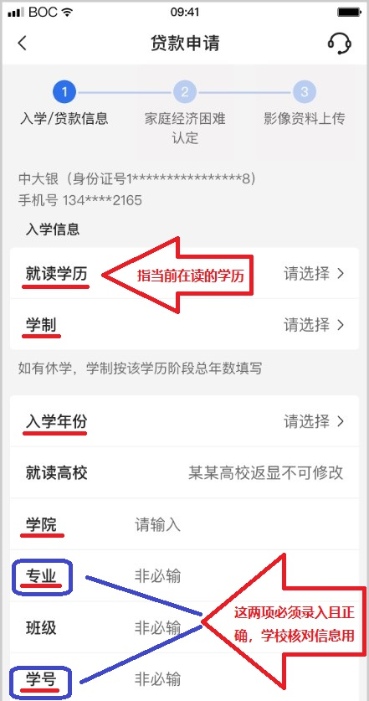
申请流程

Slide 13
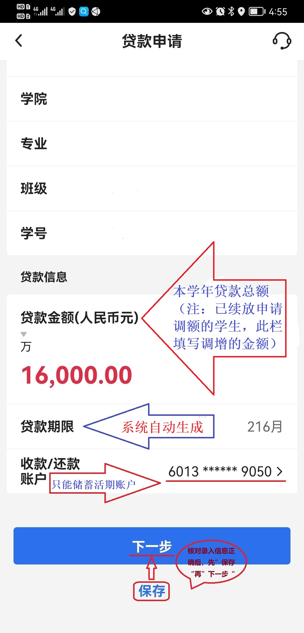
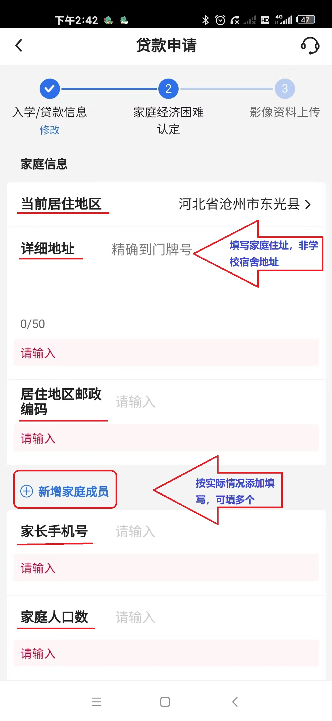
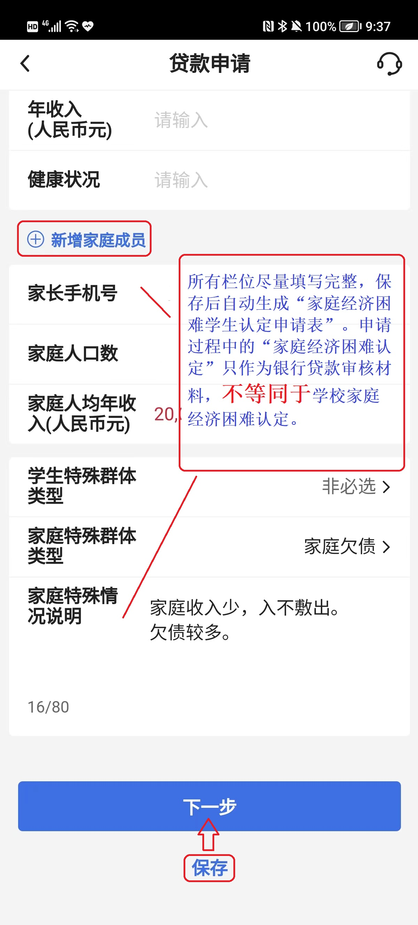
申请流程

Slide 14
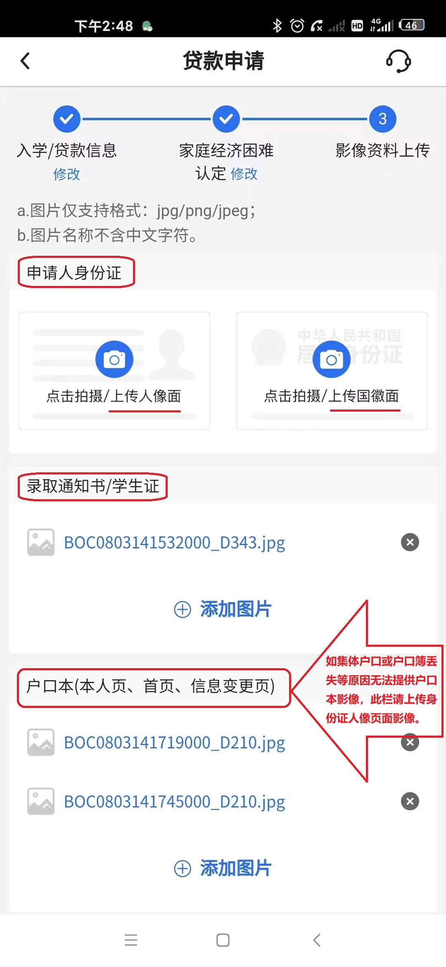
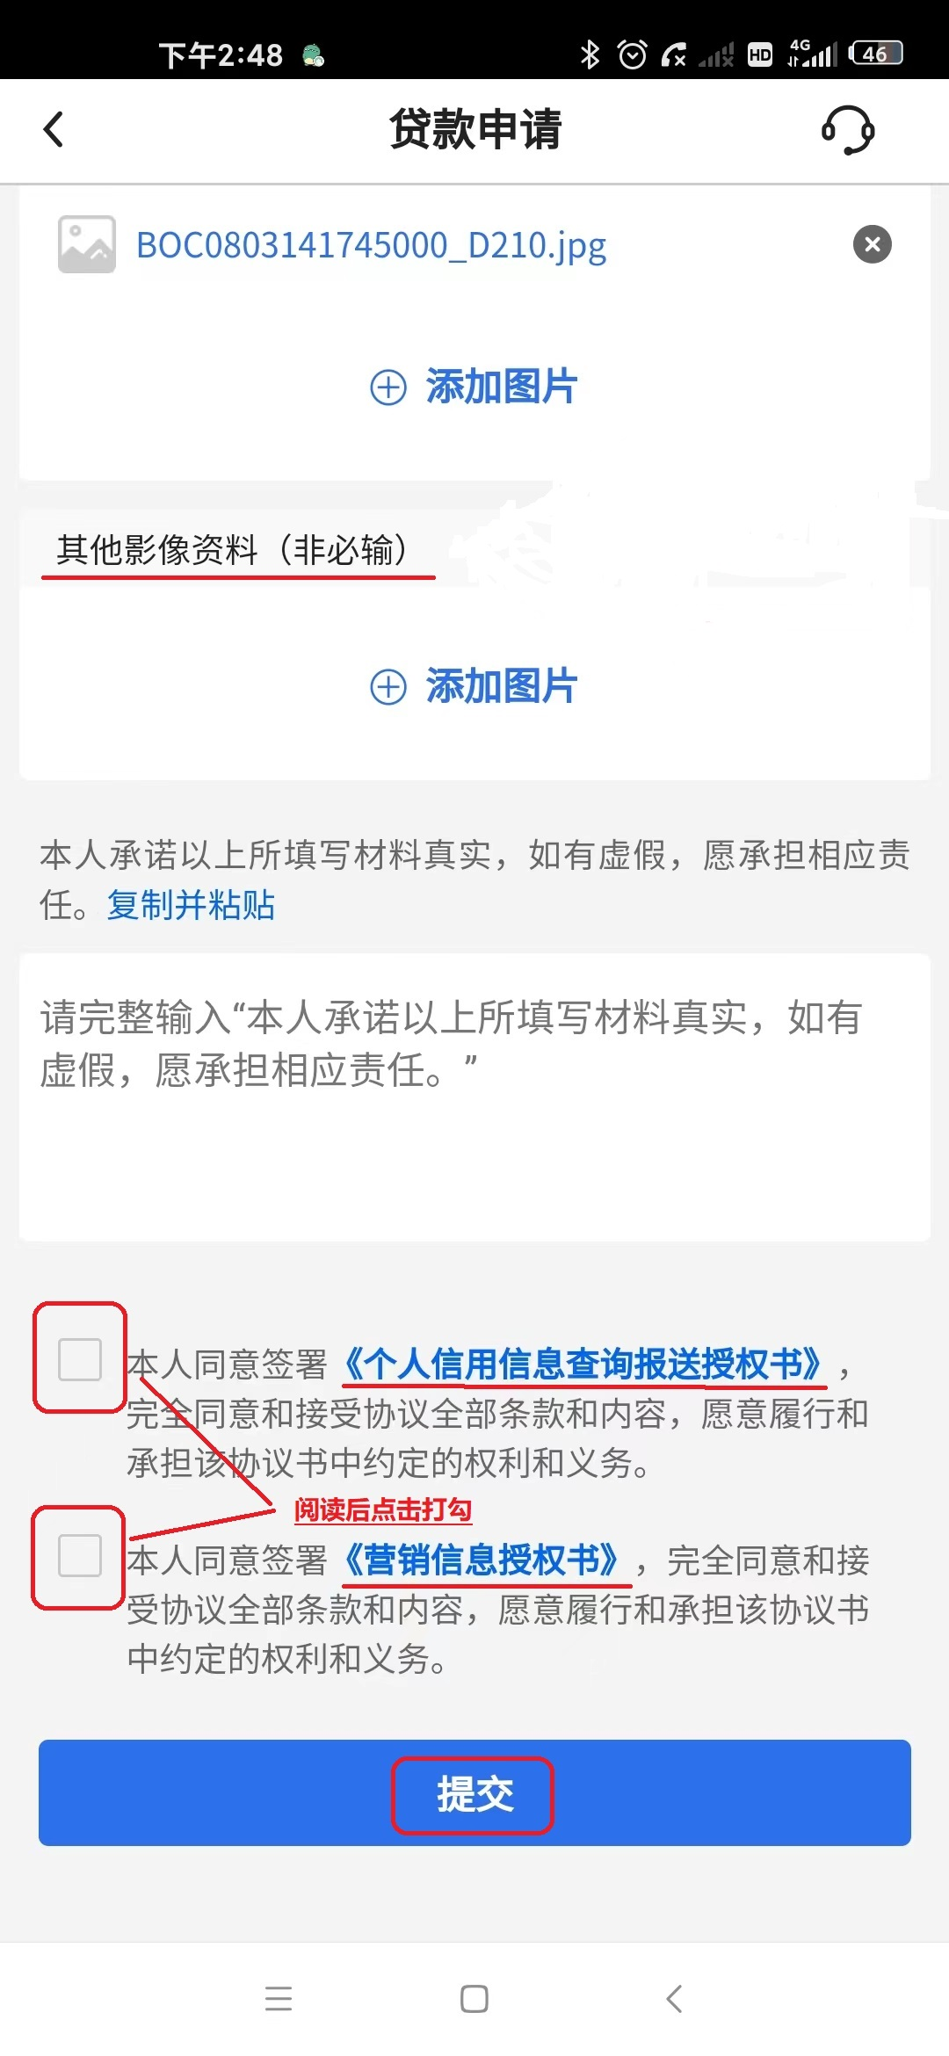
申请流程
注：如因集体户口、户口迁移或户口本丢失等原因无法提供户口本影像资料的，请在此栏位上传身份证人像面影像。

Slide 15
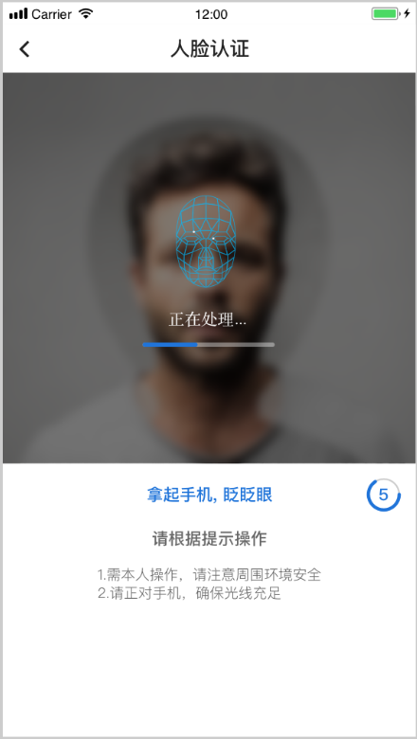
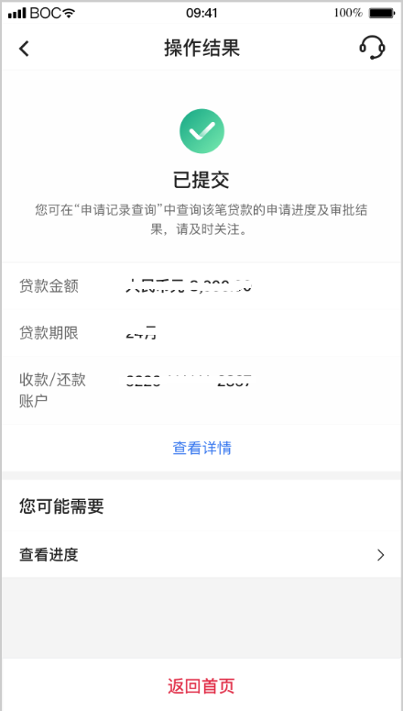
申请流程
注
提交申请时需要进行人脸识别，为了避免识别不成功，请在光线充足的地方进行，不要佩戴眼镜，动作不要过快或过慢。

Slide 16
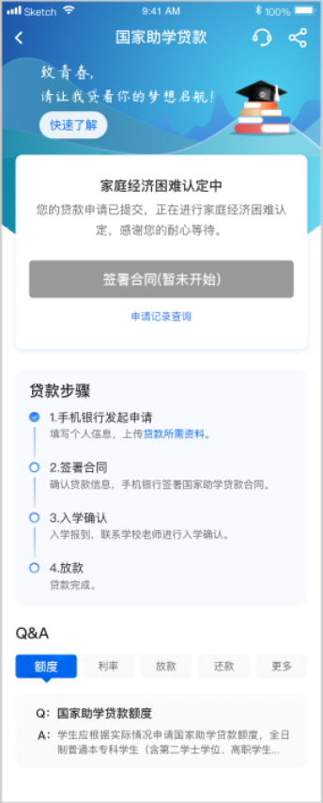
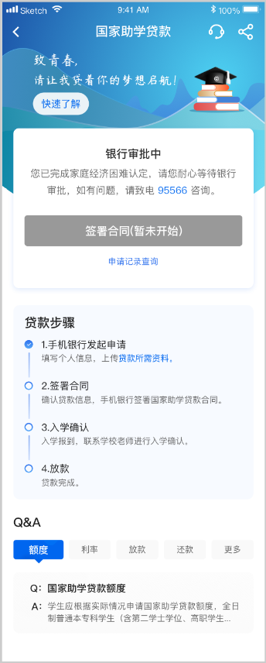
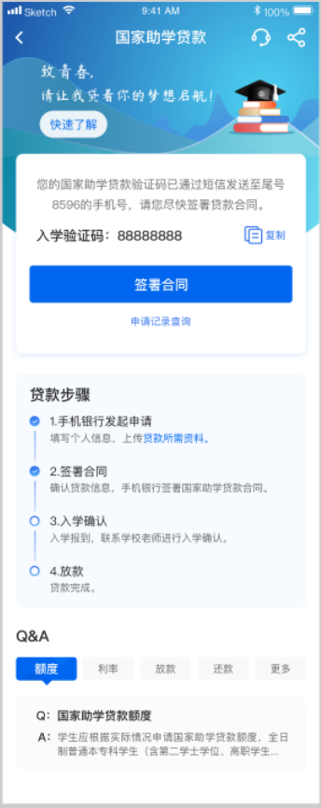
申请流程
待学校困难认定状态
待银行自动化审批状态
待学生签订合同状态

Slide 17
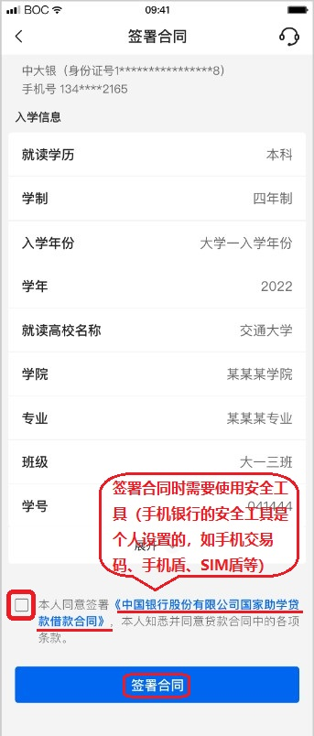
申请流程
学校通过家庭经济困难认定
签署贷款合同
申请提交后
学校退回（如资料不正确、不完整等）
学生重新核对自己填写信息是否完整正确（如学号填写是否有误、地址是否详细等等），上传影像资料是否清晰，修改后重新提交。

Slide 18
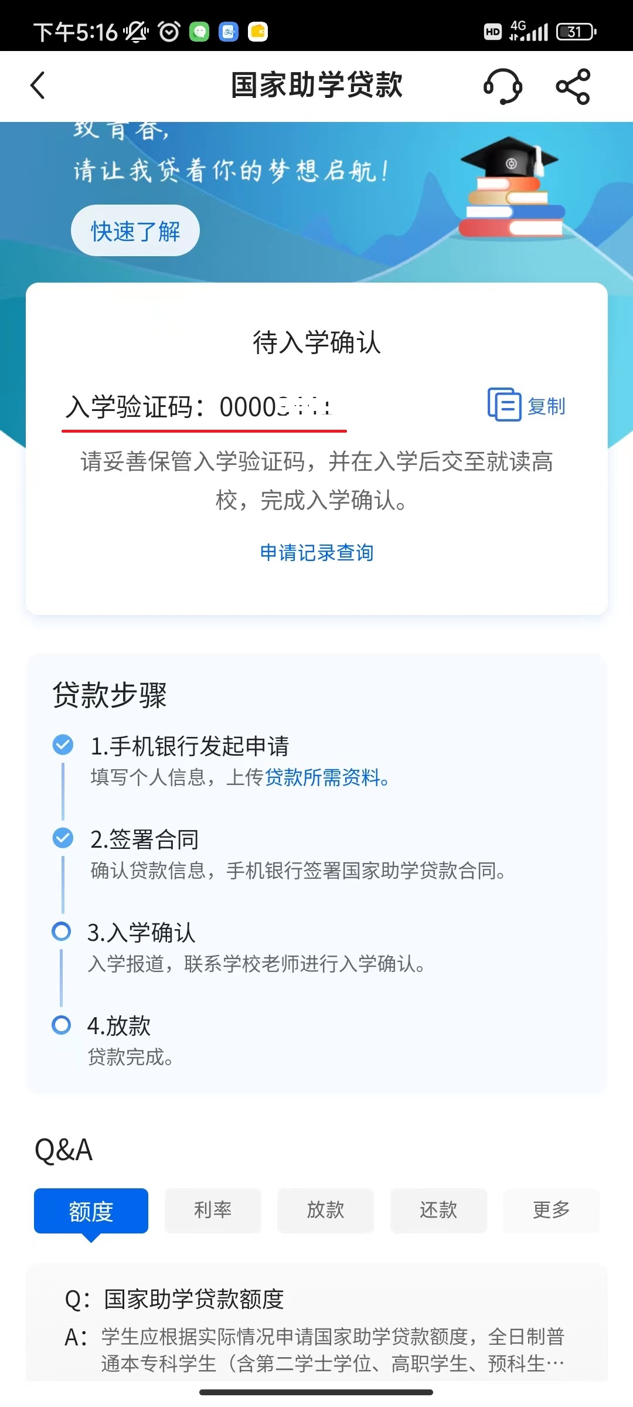
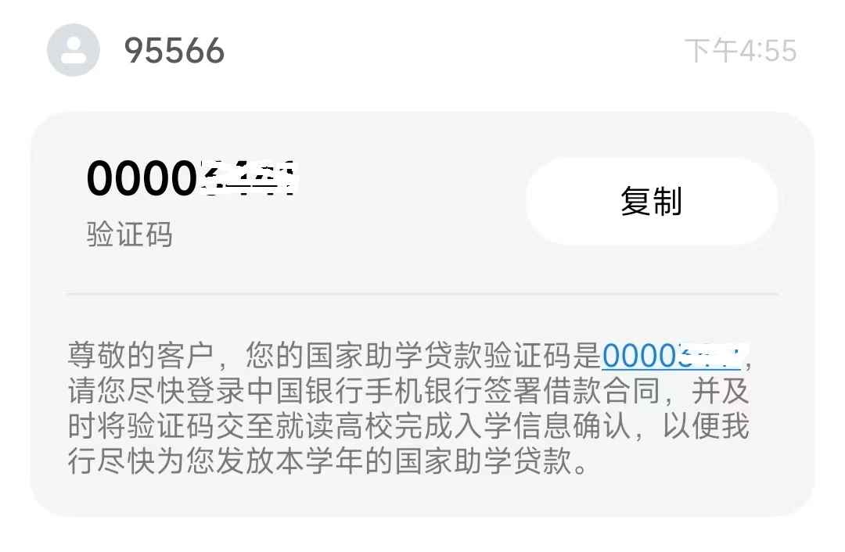
申请流程
学校通过家庭经济困难认定后，学生会收到以下短信通知，请按通知尽快完成合同签署。

Slide 19
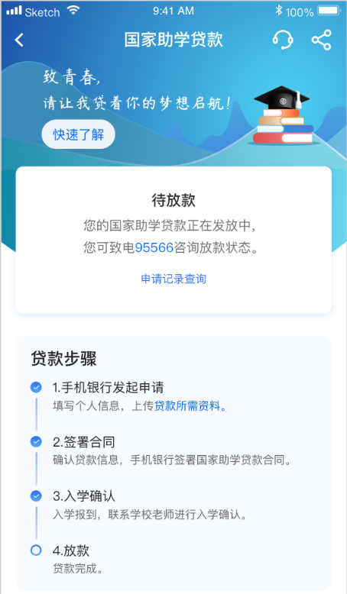
申请流程
学校在线完成入学确认审批，银行系统自动放款。

Slide 20
一
政策解读
二
贷前准备
三
申请流程
四
贴心提醒

Slide 21
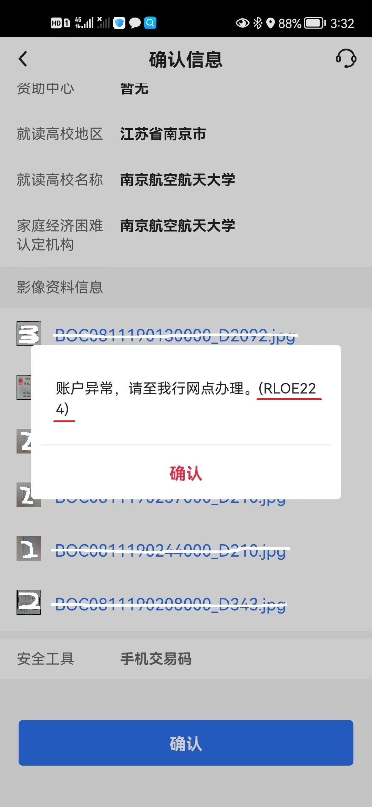
贴心提醒
一、提交贷款申请时如出现以下画面，请先激活刚开立的中行账户再提交申请。

Slide 22
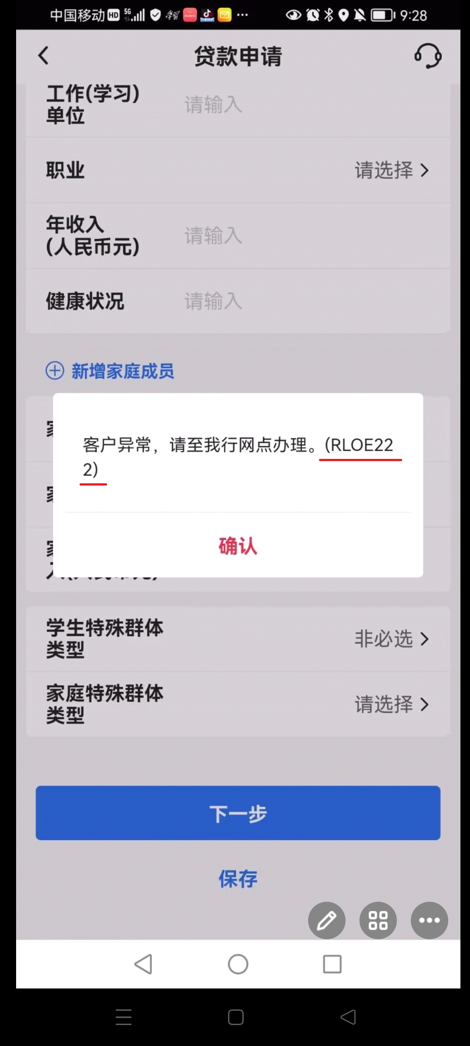
贴心提醒
二、提交贷款申请时如出现以下画面，代表“客户身份证过期”，请先更新你的身份证有效期再提交申请。

Slide 23
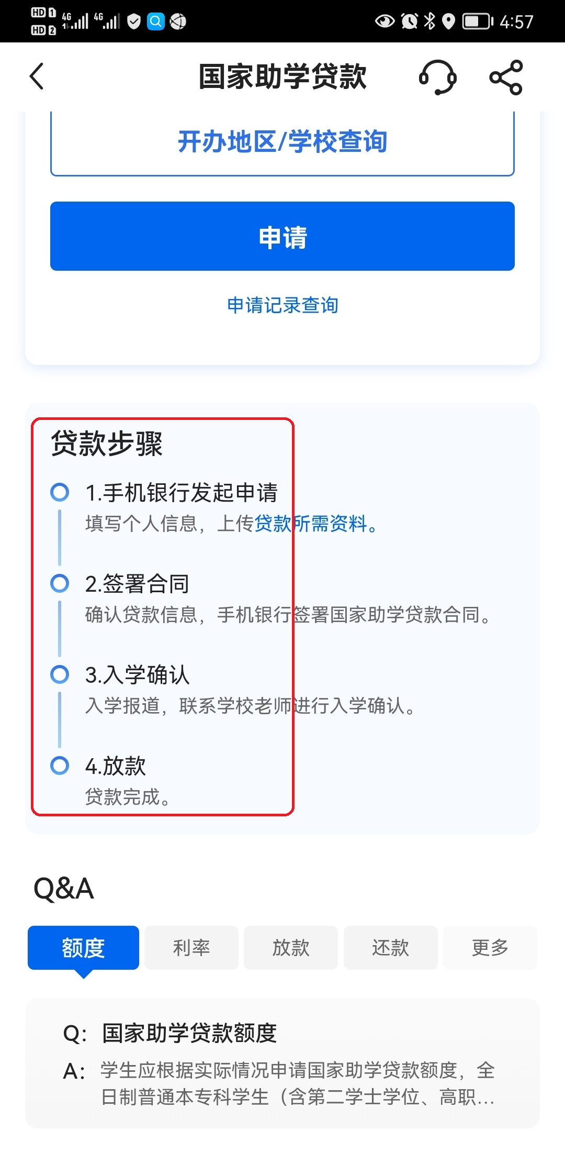
贴心提醒
三、在贷款申请截至日前（按学校通知要求），请关注手机银行的贷款审批进度。如申请被退回修改，要及时更正有误信息并重新提交。

Slide 24
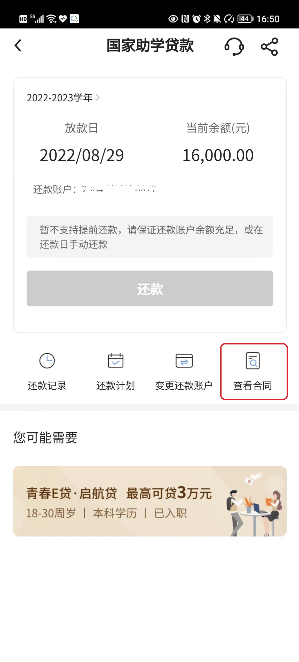
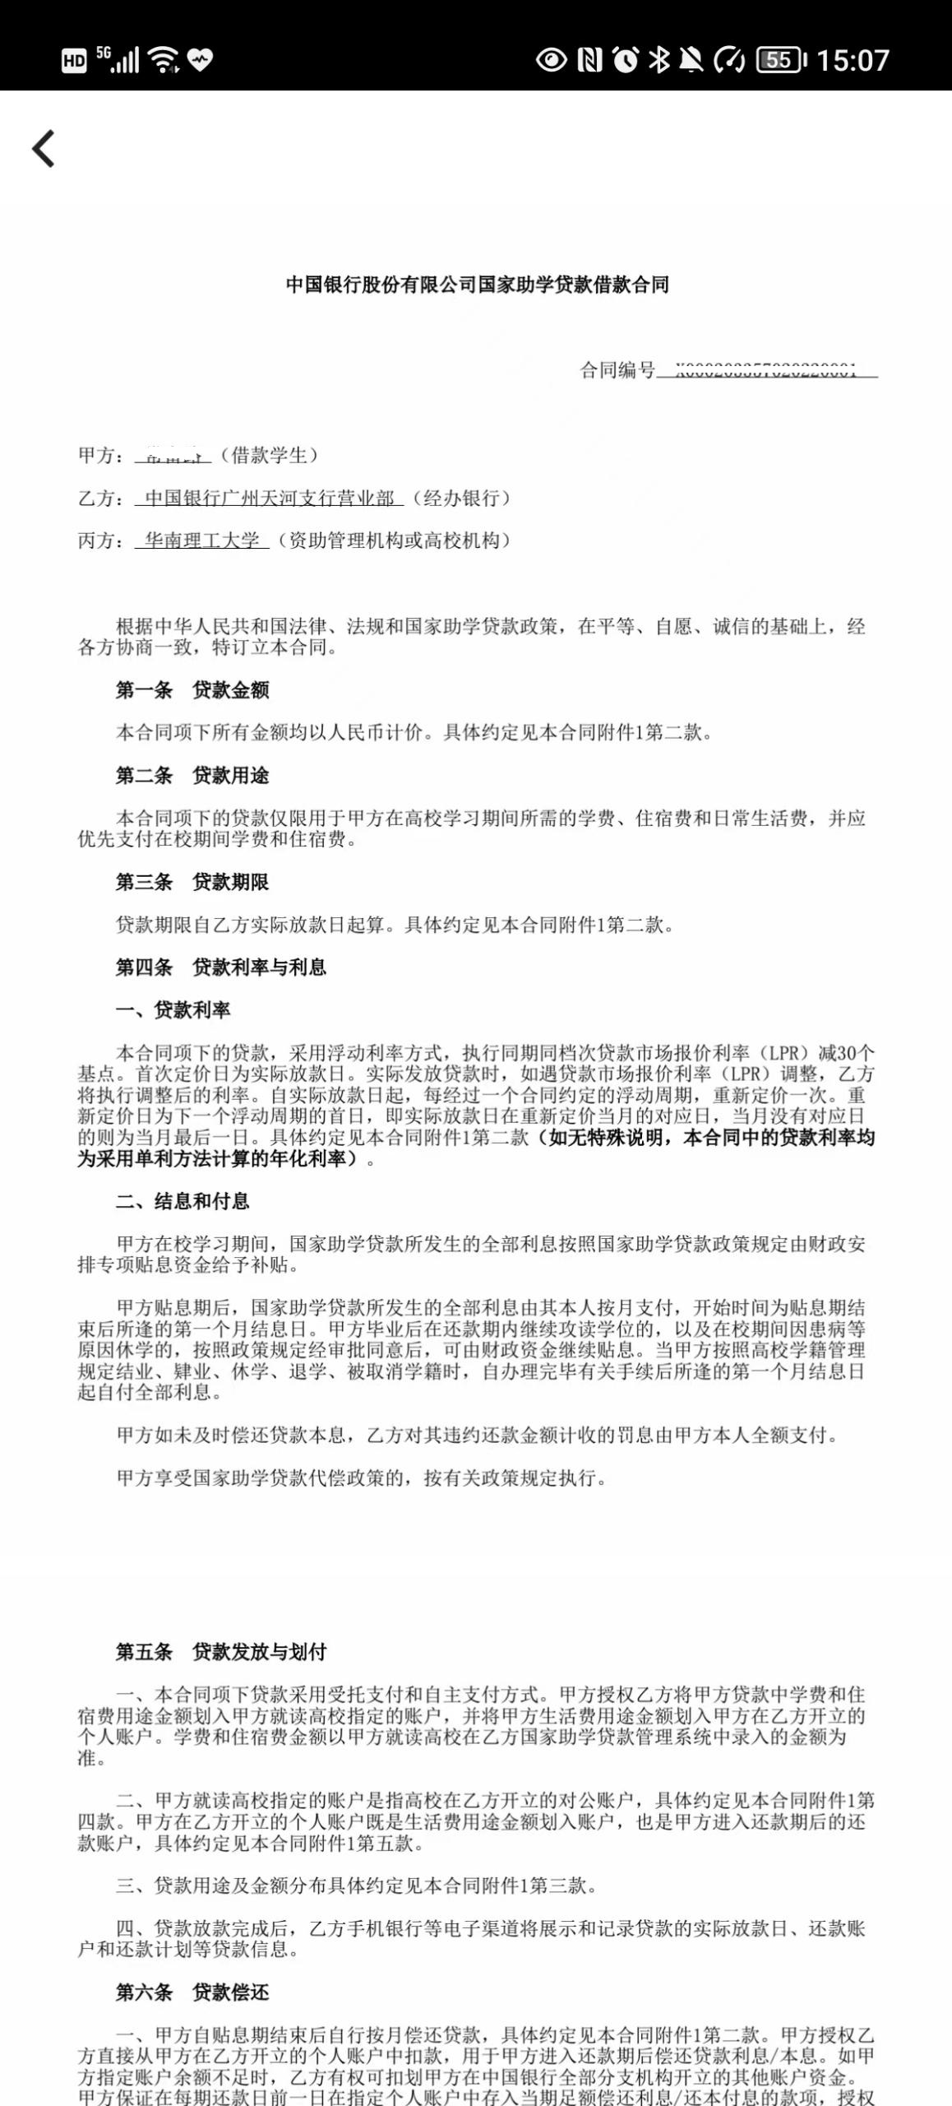
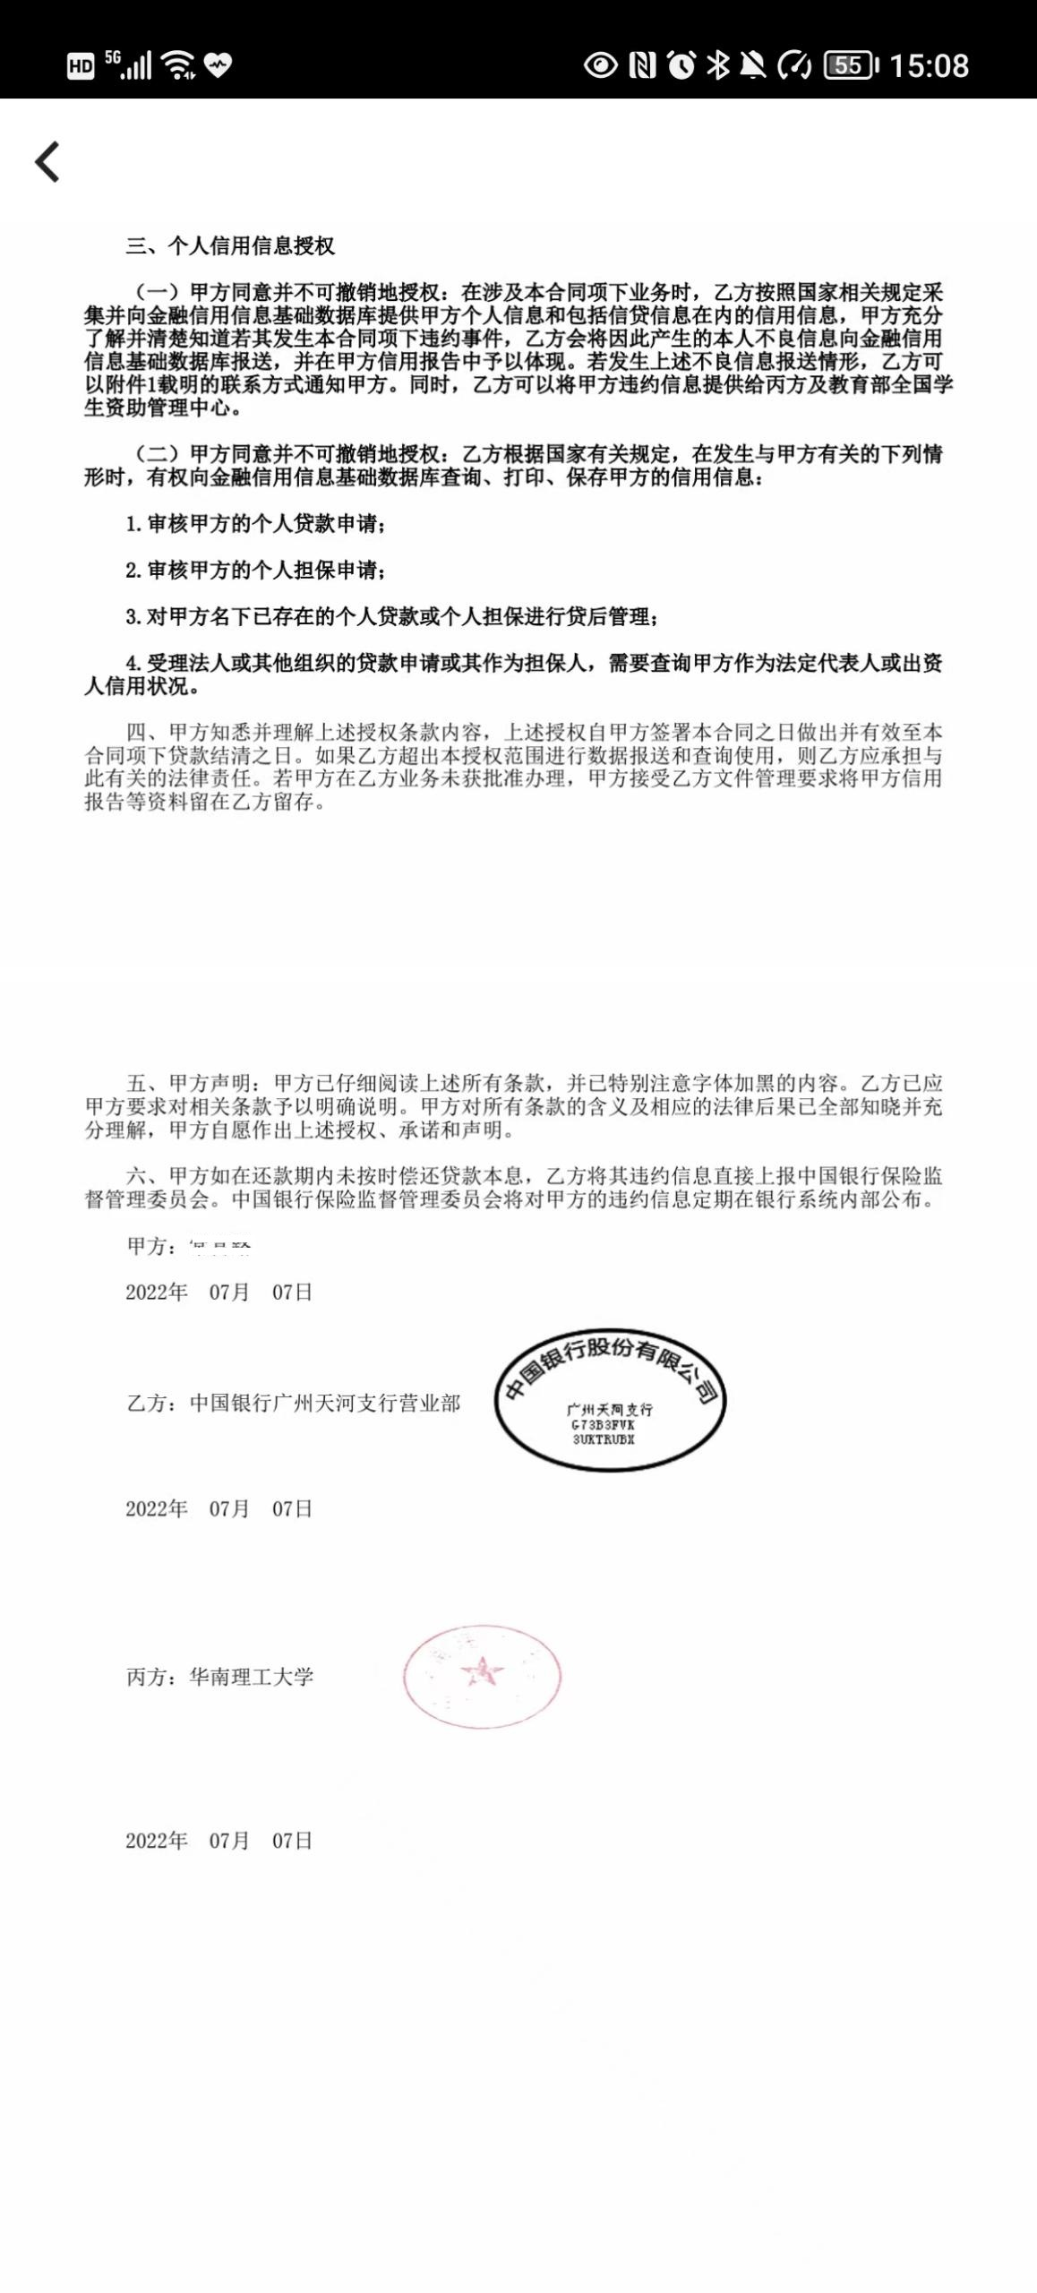
贴心提醒
四、贷款发放后，学生可通过手机银行查看贷款合同。

Slide 25
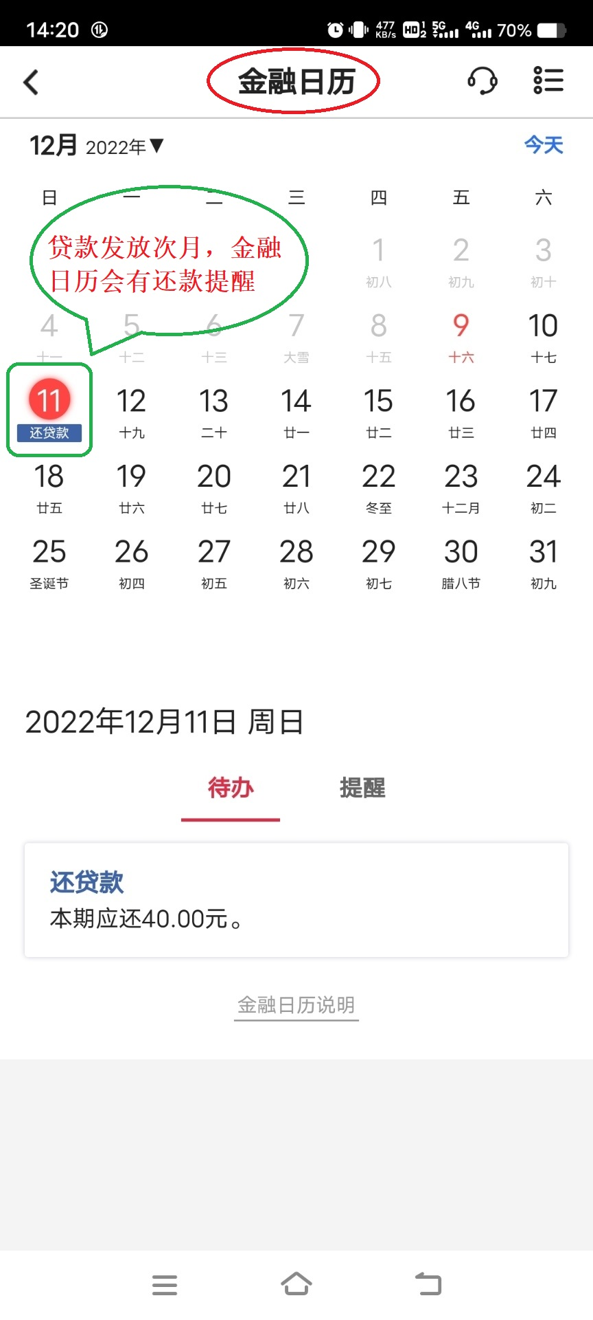
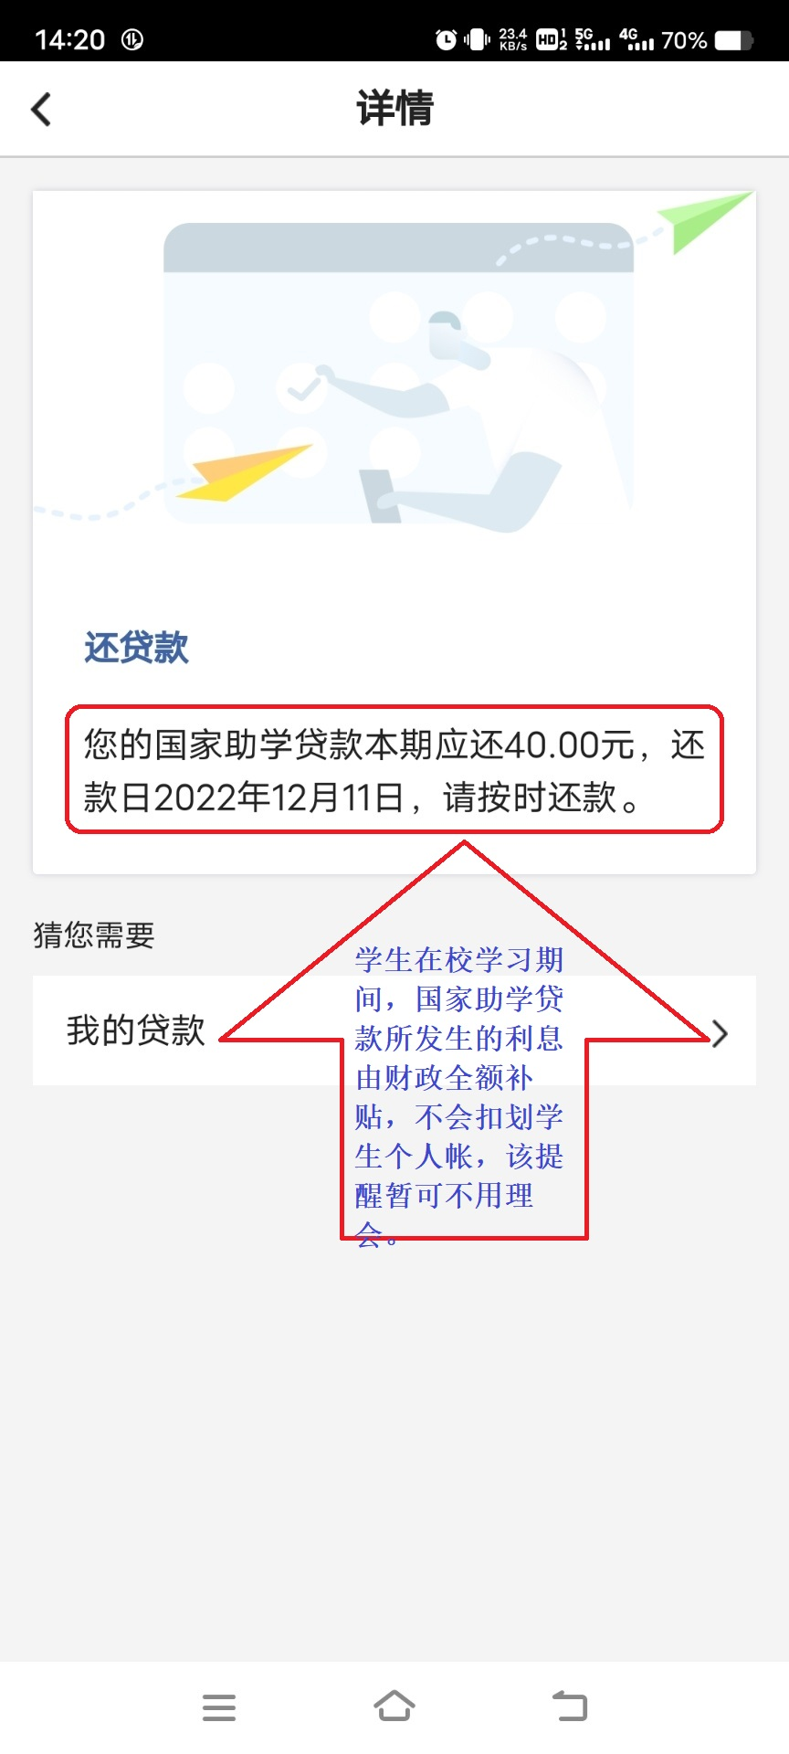
贴心提醒
五、贷款发放次月，手机银行“金融日历”会有还款提醒。学生在校学习期间，国家助学贷款所发生的利息由财政全额补贴，该还款提醒可不用理会。

Slide 26
贴心提醒
六、根据《中华人民共和国反洗钱法》、《个人存款账户实名制规定》、《金融机构客户身份识别和客户身份资料及交易记录保存管理办法》等法律法规，我行分别在2019年9月2日和2020年6月30日发布《关于开展个人客户身份基本信息核实和完善的公告》，客户如在我行留存的身份信息不完整、不真实，或有效身份证件过期且在合理期限内没有及时更新，我行将无法对其名下的账户继续提供金融服务。
学生在校期间如遇身份证件过期或遗失补办，获取新证后请及时通过中国银行手机银行或中银客信通小程序更新中行系统里的证件有效期。如果学生身份证件过期超90天未维护，将导致贴息失败或还款扣账不成功，贷款逾期。
温馨提示

Slide 27

谢 谢 ！

